Slide 1
Забота и сохранения жизни и здоровья детей - важнейшая задача каждого образовательного учреждения, семьи и государства.
Уважаемые родители!
Расскажите детям об опасности
игр с огнём!

Slide 2
Пожарная безопасность
Если спички в руки взял,
Сразу ты опасным стал-
ведь огонь, что в них живёт
много бед всем принесёт!!!

Slide 3
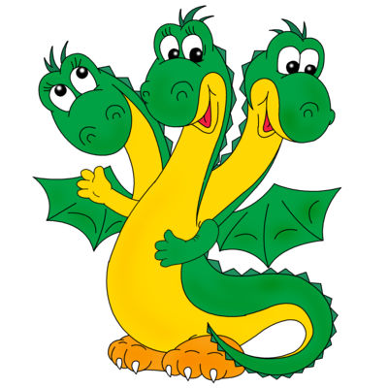
Нельзя, малыш, с огнём играть- опасны игры эти. Ведь могут люди пострадать: и взрослые и дети!!!

Slide 4
От огня и дыма
Спрятаться нельзя.
Убегать из дома
Нужно Вам, друзья!!!

Slide 5
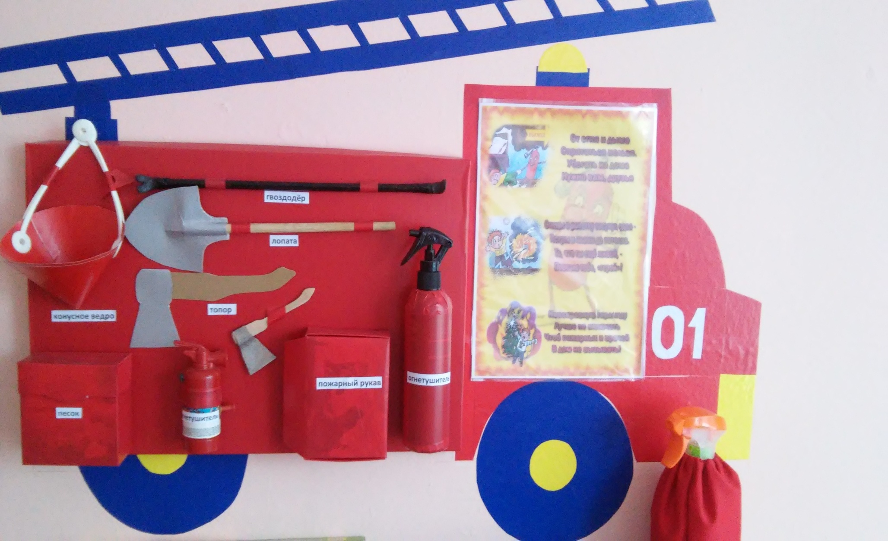
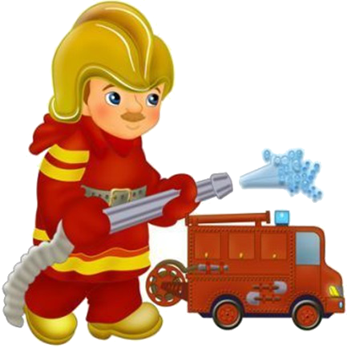
ПОЖАРНАЯ МАШИНА
У машины - красный цвет, Есть сирена, яркий свет. Наготове в ней всегда; Шланги, лестница, вода! Если где-то есть пожар, И огня опасен жар - Ей дорогу уступают! Это правило все знают. Героический расчёт Службу трудную несёт! Телефон их "01" Знает каждый гражданин.

Slide 6
